Slide 1
REGIME DE RECUPERAÇÃO FISCAL
ESTADO DO RIO GRANDE DO SUL
Indeferimento Pedido Pré-Acordo
Requisitos Habilitação
Porto Alegre, 23 de novembro de 2017.

Slide 2


Regime de Recuperação Fiscal
Requisitos de Habilitação*:
I – Receita Corrente Líquida anual menor que a dívida consolidada
RCL: R$ 34.655 milhões e Dívida Consolidada Líquida: R$ 73.797 milhões (DCL/RCL: 213%)
II – Despesas liquidadas com pessoal, juros e amortização da dívida de no mínimo 70% da Receita Corrente Líquida
III – Valor total da obrigações maior que as disponibilidades de caixa
Disponibilidade de Caixa Líquida: – R$ 15,99 bilhões
* Condições aferidas no exercício financeiro anterior ao pedido de adesão ao RRF (2016).

Slide 3
Regime de Recuperação Fiscal
Requisito: Pessoal e Dívida
Despesa de Pessoal apurada conforme LRF
Pessoal (cfe art. 18 da LRF) | R$ 22.577.942.269
Dívida | R$ 1.744.010.288
Pessoal + Dívida | R$ 24.321.952.557
RCL | R$ 34.654.897.410
Comprometimento | 70,2%
Apuração Despesa de Pessoal conforme art. 18 da LRF, ou seja, estão incluídos os gastos com pensões, assistência médica, auxílio-transporte, auxílio-creche, bolsa de estudos, auxílio-funeral, abono de permanência e IRRF servidores.
Também estão incluídos cerca de R$ 118, 2 milhões de despesas efetivamente incorridas mas não empenhadas.

Slide 4
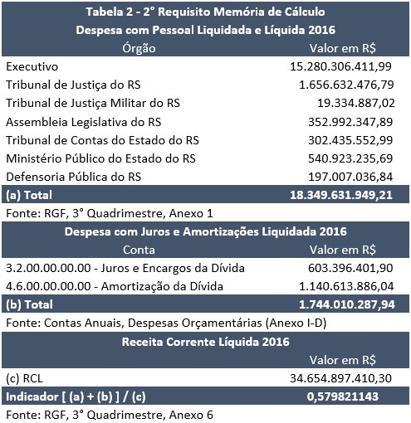
Regime de Recuperação Fiscal
Requisito: Pessoal e Dívida
Parecer STN:
57,98% RCL
No RGF, não estão incluídos os gastos com pensões, assistência médica, auxílio-transporte, auxílio-creche, bolsa de estudos, auxílio-funeral, abono de permanência e IRRF servidores.

Slide 5
Regime de Recuperação Fiscal
Requisito: Pessoal e Dívida
Excluindo-se a receita da Cessão da Folha:
Pessoal (cfe art. 18 da LRF) | R$ 22.577.942.269
Dívida | R$ 1.744.010.288
Pessoal + Dívida | R$ 24.321.952.557
RCL | R$ 34.654.897.410
(-) Cessão Direitos Folha | R$ 1.280.664.789
RCL Ajustada | R$ 33.374.232.621
Comprometimento | 73%

Slide 6
Regime de Recuperação Fiscal
Requisito: Pessoal e Dívida
Incluindo-se as despesas com dívida suspensas pela Liminar STF e Acordo Federativo
Pessoal (cfe art. 18 da LRF) | R$ 22.577.942.269
Dívida | R$ 1.744.010.288
(+) Valores não pagos por Acordo/Liminar | R$ 2.072.573.952
Dívida Ajustada | R$ 3.816.584.239
Pessoal + Dívida | R$ 26.394.526.508
RCL Ajustada | R$ 33.374.232.621
Comprometimento | 79%

